Slide 1
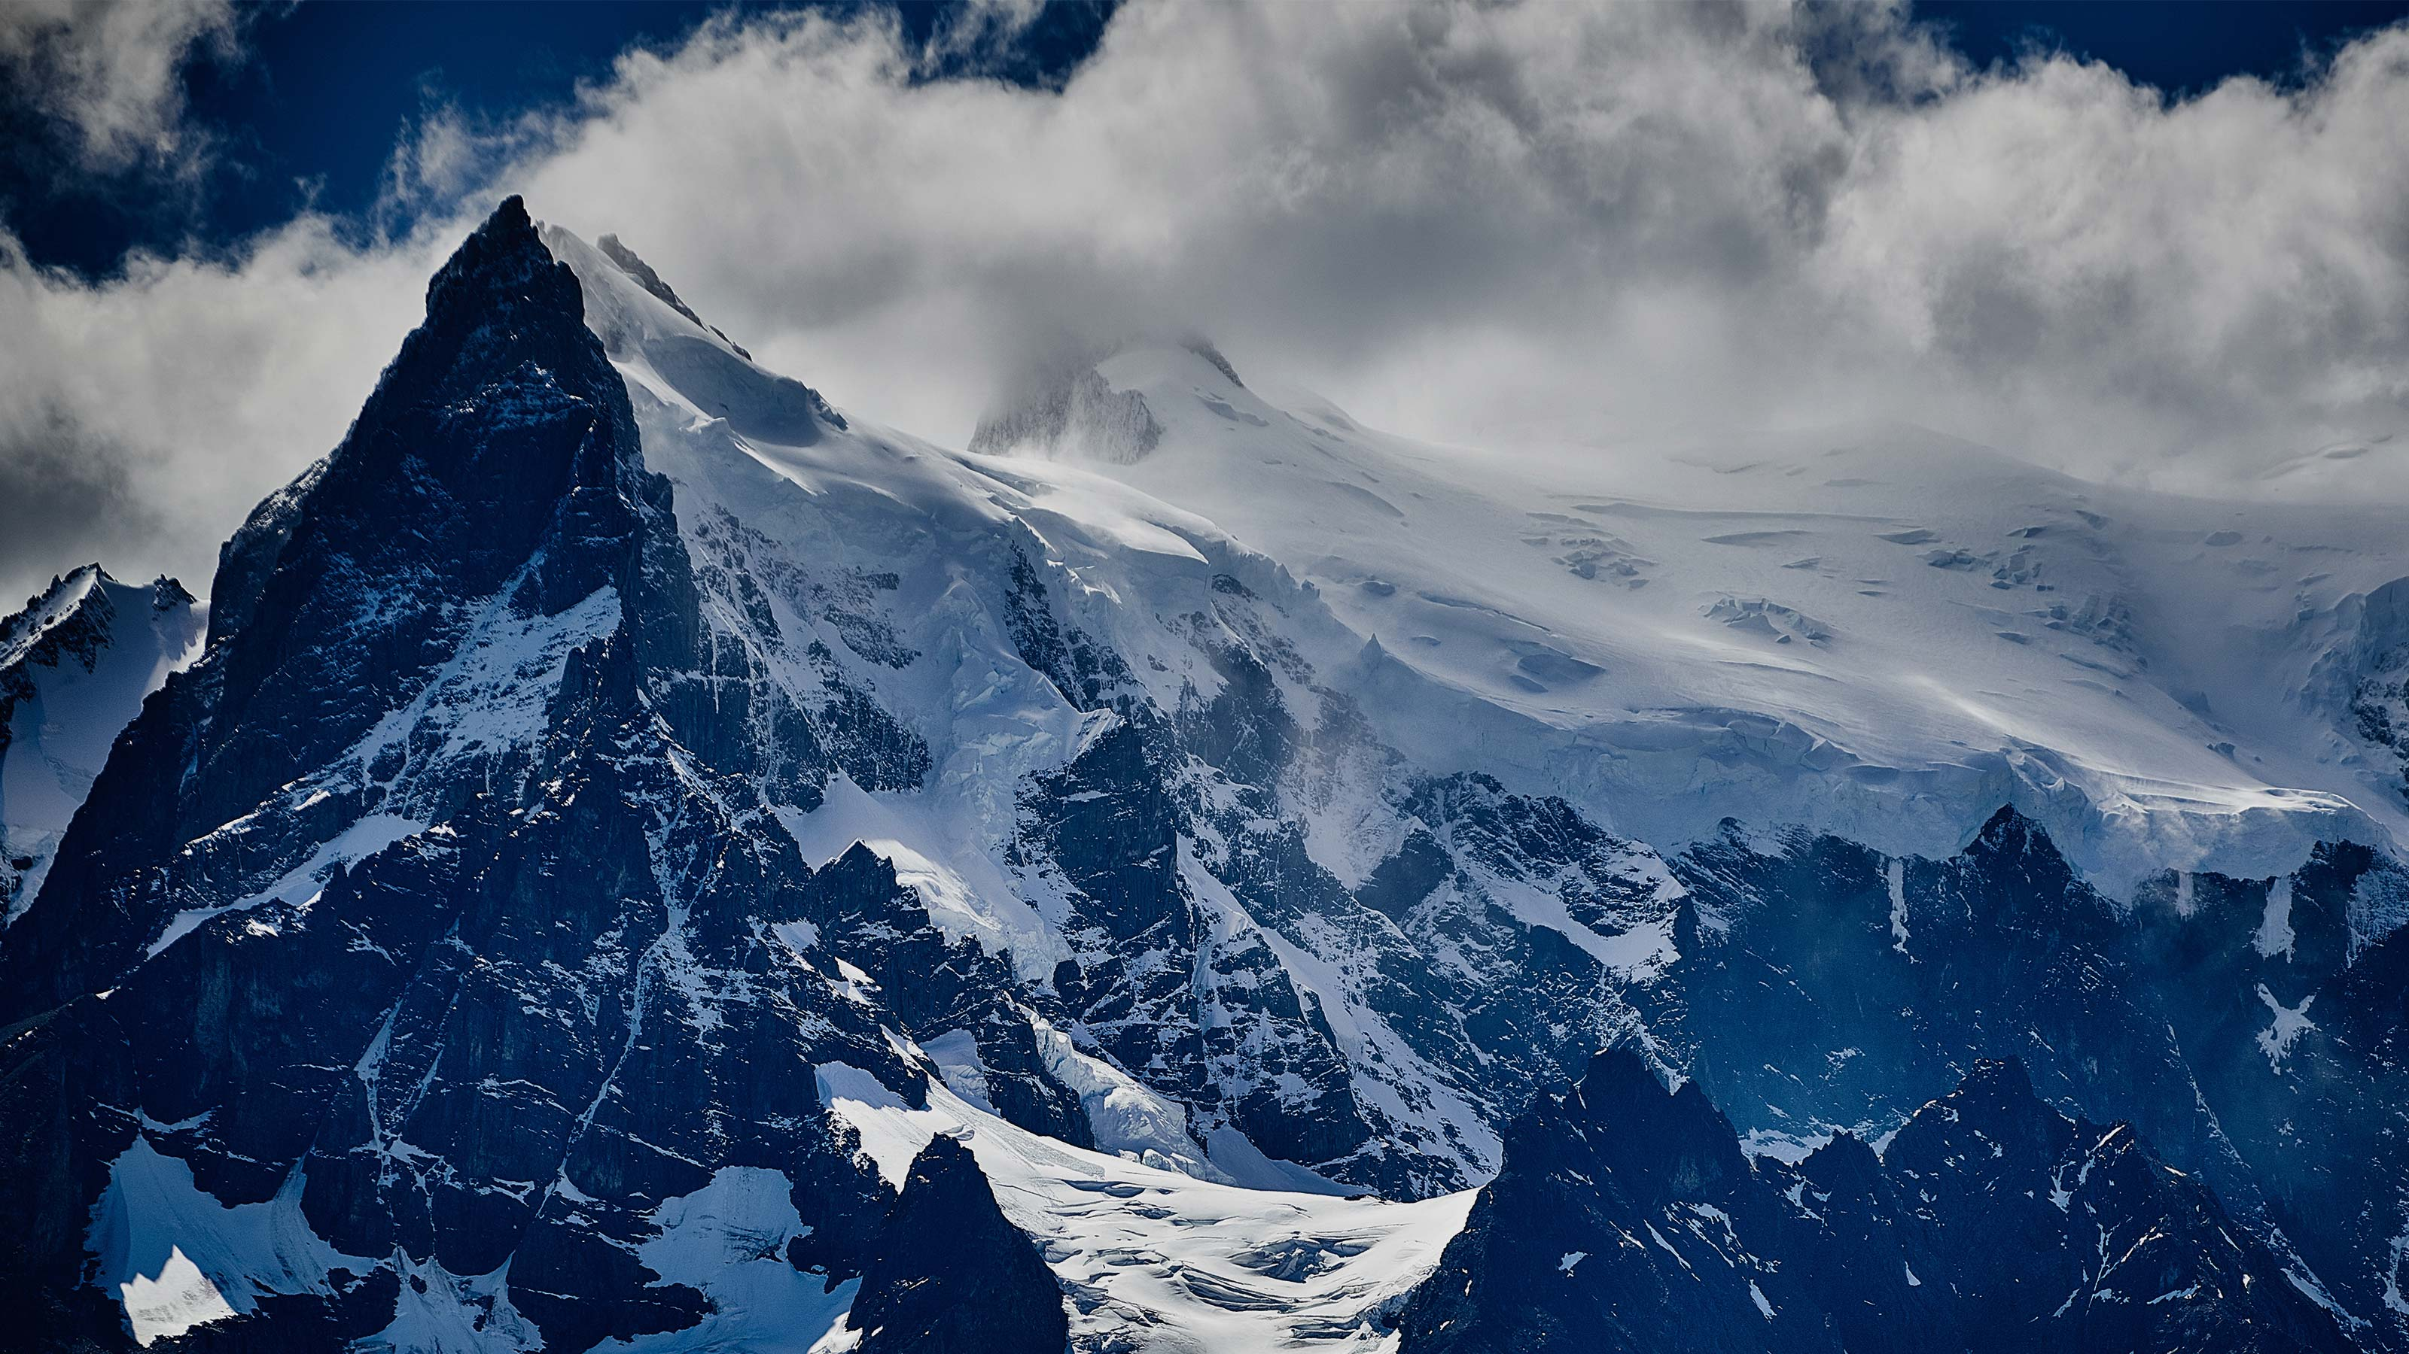
Kohaliku omavalitsuse
IT olukord, mured ja tulevik
Andres Kütt
Notes:
Foto vahetamiseks vali “Format background” ja “Insert picture from file…”

Slide 2
Mis me tegime?
Viisime eelmisel aastal ELVL ülesandel läbi KOVide infosüsteemide analüüsi
  Sisendiks mitmed mured ja hüpoteesid
Fookuses pigem infosüsteemid, kui töökohateenus
Piiratud, kuid esinduslik valim KOVidest ja teenusepakkujatest
Tulemuseks detailne raport

Slide 3
Leitud probleemide allikad on enamasti juhtimislikud ning ei puutu tehnoloogiasse
Infotehnoloogiat nähakse pigem tüütu kulukoha,
kui millegi praktiliselt kasulikuna
Notes:
Miks sa võtad omale lehma, kui sa teda ei lüpsa? Kulukas on...

Slide 4
Kohalikel omavalitsustel puudub infosüsteem riigiasutustele omases tähenduses
Digitaalseid teenuseid pakutakse traageldades käepäraste vahendite ja käsitöö abil kokku erinevate teenusepakkujate ja riigi infosüsteeme

Slide 5
Kohalikele omavalitsustele teenuseid pakkuvad ettevõtted ei ole reeglina jätkusuutlikud
Isegi kõigi kohustuste korrektne täitmine tähendaks kulude mitmekordistumist, jätkusuutlikkus tähendaks suurusjärgu muutust

Slide 6
Aitäh!
Andres Kütt
andres.kytt@proudengineers.com
proudengineers.com

Slide 7
Tagavara

Slide 8
Millest ma räägin
Peamised leiud koos otseste põhjuste ja järeldustega
Olukorra süsteemsed põhjused
Põhimõttelised ettepanekud edasi minekuks
Notes:
Leidudele on erandeid, kuigi vähe. Loodan, et ei tee kellelegi liiga.
Pilt ei ole hea, aga ma siiralt usun olukorra tulenevat süsteemsetest põhjustest ja mitte kellegi tegematajätmisest või rumalusest

Slide 9
1. Mis me leidsime?

Slide 10
Leitud probleemide allikad on enamasti juhtimislikud ning ei puutu tehnoloogiasse
Infotehnoloogiat nähakse pigem tüütu kulukoha,
kui millegi praktiliselt kasulikuna
Notes:
Miks sa võtad omale lehma, kui sa teda ei lüpsa? Kulukas on...

Slide 11
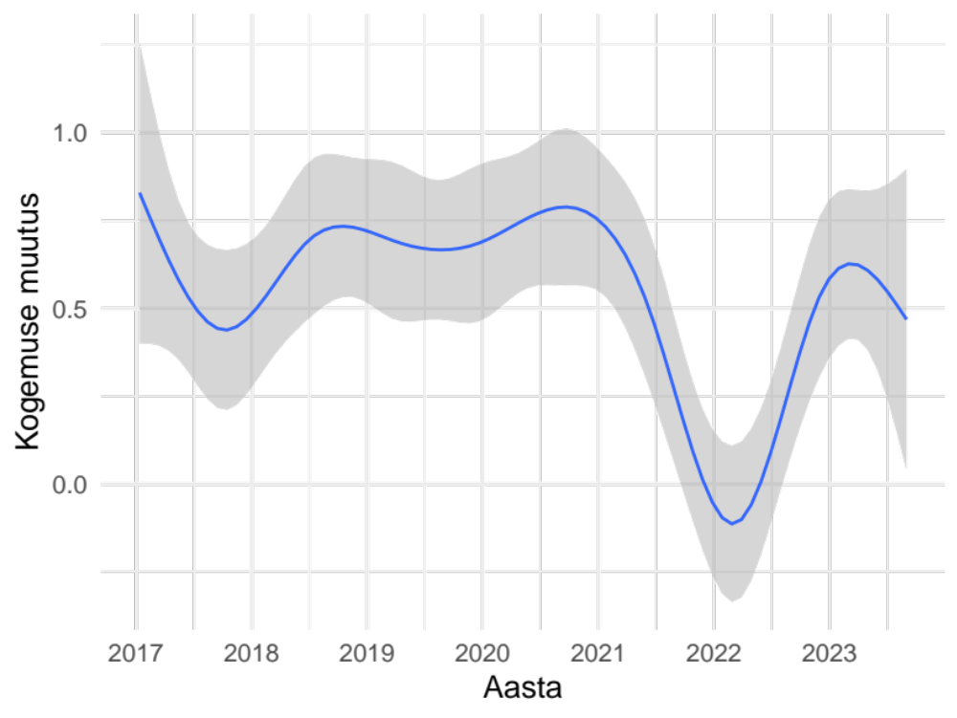
Kohaliku omavalitsuse vastutava töötaja kogemus langeb
Graafikul on kujutatud kohaliku omavalitsuse allkirjaõigusliku inimese keskmise kogemuse muutuse trendi. Seejuures on arvesse võetud kogu teadaolevalt KOVis allkirjaõigust omatud aega. Iga päev peaks kõigile töötajatele lisanduma 1 päev kogemust, väärtus alla selle tähendab kogemusega inimeste lahkumist.

Slide 12
Järeldused
Suur hulk üha vähem kogenud juhte tegeleb üha keerulisemate probleemidega
Tarvis on juhtide süstemaatilist koolitust aga ka põhimõttelisi muutusi
Notes:
Kas leiame viisi hoidmaks KOVi juhte kauem oma töö juures (mitte tingimata samas KOVis)?
Või keskendume pigem vallasekretäride võimustamisele, hoidmisele ja harimisele?

Slide 13
Kohalikel omavalitsustel puudub infosüsteem riigiasutustele omases tähenduses
Digitaalseid teenuseid pakutakse traageldades käepäraste vahendite ja käsitöö abil kokku erinevate teenusepakkujate ja riigi infosüsteeme

Slide 14
Põhjused
Kohalikud omavalitsused ei oma ega saagi omada võimekust ise infosüsteeme kavandada, ehitada ja käitada
Kuna keegi peab seda kõike tegema, peavad tekkima suhteliselt võimekad teenusepakkujad

Slide 15
Järeldused
Kohalikud omavalitsused sisuliselt ei kontrolli nende poolt pakutavaid digitaalseid teenuseid
Neile riikliku regulatsiooni rakendamine sarnaneb karule pükste jalga tõmbamisega

Slide 16
Mis sellest järeldub
Kohalikud omavalitsused sisuliselt ei kontrolli nende poolt pakutavaid digitaalseid teenuseid
Neile riikliku regulatsiooni rakendamine sarnaneb karule pükste jalga tõmbamisega

Slide 17
Kohalikele omavalitsustele teenuseid pakkuvad ettevõtted ei ole reeglina jätkusuutlikud
Isegi kõigi kohustuste korrektne täitmine tähendaks kulude mitmekordistumist, jätkusuutlikkus tähendaks suurusjärgu muutust

Slide 18
Põhjused
Tarkvara-kui-teenus äri on kõrgete püsi- ja madalate muutuvkuludega
  Süsteemi ehitamine, turvamine, käitamine jne. on väga kallis
  Kord käima pandud süsteemi puhul ei ole suurt vahe, kui palju kliente seda kasutab
  Järelikult vajab ärimudel toimimiseks väga palju kliente

Slide 19
Järeldused
Eestis on jätkusuutlik infosüsteemi teenuse äri kohalikule omavalitsusele võimalik vaid ekspordi läbi
Kohalikele omavalitsustele infosüsteemide pakkumine ei saa tugineda turumajandusele

Slide 20
2. Olukorra süsteemsed põhjused
Notes:
Tervikmudel, mille koostasime, on keerulisem. Toon välja kaks peamist mehhanismi

Slide 21
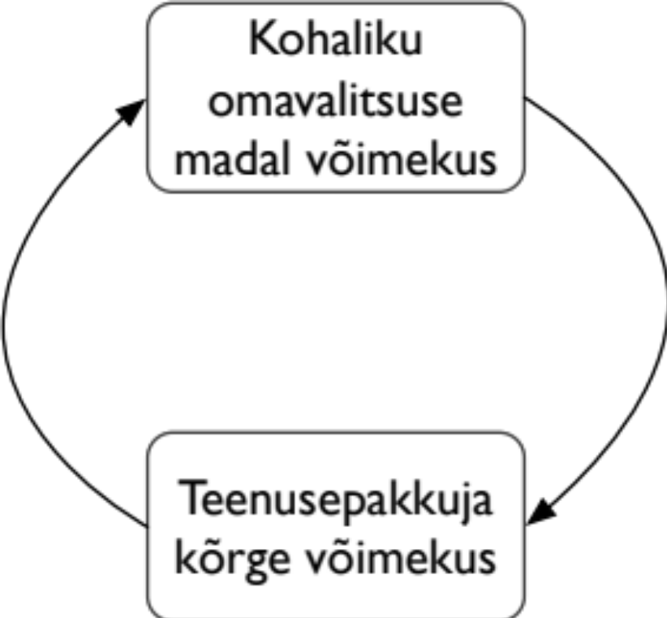
Mida võimekam on teenusepakkuja, seda vähem peab KOV pingutama
Ja seda vähem ta pingutab, sest teenusepakkujale saab loota. Ja kuna keegi peab otsuseid tegema, teeb need teenusepakkuja omandades veel parema arusaama äriprotsessist.

Slide 22
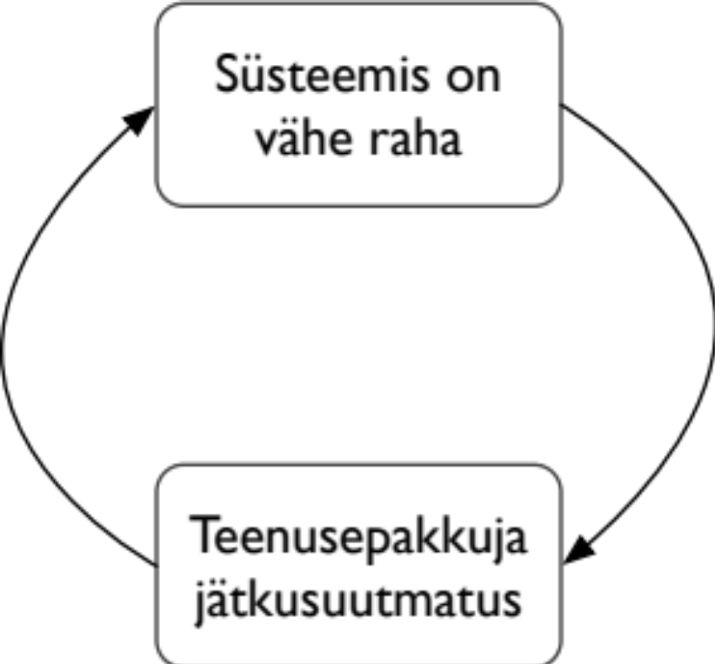
Mida vähem on süsteemis raha, seda nõrgem on teenusepakkuja äriliselt
Ja mida nõrgem on teenusepakkuja äriliselt, seda väiksem on tema võimekus tegelda innovatsiooniga, laieneda välisturgudele, kaasata välist raha ja muul viisil süsteemi raha lisada.

Slide 23
Tulemuseks on teadmuse koondumine äriliselt jätkusuutmatute teenusepakkujate kätte
Rõhtuan, teenusepakkujate probleemid ei tulene
mitte nende saamatusest, tegu on teatavas mõttes paratamatusega.

Slide 24
3. Kuidas edasi?
Notes:
Tervikmudel, mille koostasime, on keerulisem. Toon välja kaks peamist mehhanismi

Slide 25
Seljad tuleb kokku panna, et olla võrdne partner teenusepakkujale
Või olla heaks kliendiks uue süsteemi tarnijale.
Jutt on just äriprotsessi tundmisest, iga KOV ei pea jalgratast leiutama

Slide 26
Palun lõpetame karule pükste jalga ajamise
Te tülitate asjata karu ja raiskate aega, sest ei
andmehaldus, infoturve ega muud valdkonnad sest pingutusest ei parane.
Notes:
Karu probleem ei ole selles, et püksid on kuidagi odavad või halvad. Küll aga on meil tõenäoliselt kuskil inimesed, kellel on kõht tühi ja ka paremaid pükse oleks hädasti vaja.

Slide 27
Seljad tuleb kokku panna, et olla suutelised teenuseid juhtima
Infoturbe, andmehalduse ja muuga tegelemisest ei pääse. Viie inimese asemel, kes igaüks viit rolli täidavad, palgake kamba peale viis spetsialisti

Slide 28
Aitäh!
Andres Kütt
andres.kytt@proudengineers.com
proudengineers.com

